Slide 1
ПРЕДМЕТ И ОБУХВАТ ЕКОНОМИКЕ ПРЕДУЗЕЋА
ПРЕДАВАЊЕ БР. 2

Slide 2
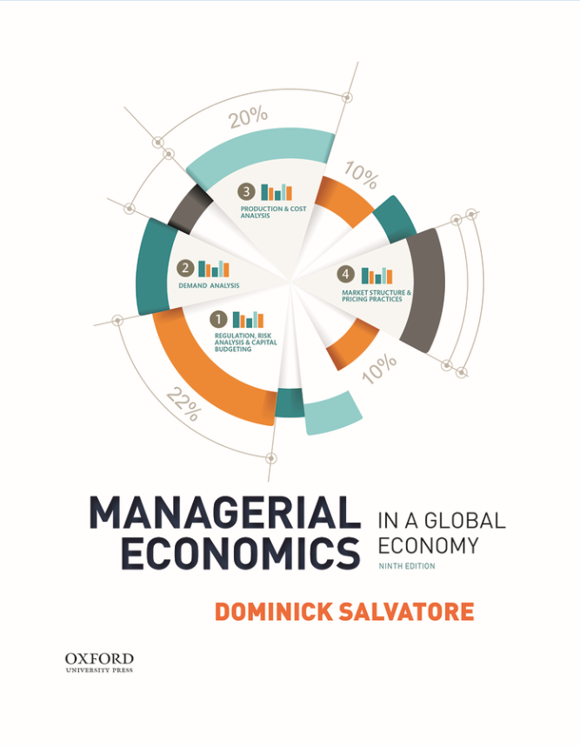

ПРЕДМЕТ И ОБУХВАТ ЕКОНОМИКЕ ПРЕДУЗЕЋА
Литература за припрему предавања

Slide 3
Природа и обим Економије предузећа или Менаџерске економије
Обим Економике предузећа или Менаџерске економије (engl. Managerial Economics)
Основни процес доношења одлука
Teoрија предузећа
Природа и функција профита
Глобална економија

Slide 4
Циљеви учења
1.1 Разумијети однос између Економике предузећа (Менаџерске економије) и других подручја изучавања.
1.2 Описати пет корака процеса доношења одлука и разумијети циљеве и ограничења предузећа.
1.3 Разумијети теорију предузећа, функцију профита и улогу предузећа у расподјели друштвених ресурса.

Slide 5
Економика педузећа – дефииниција, предмет и циљеви
Дефиниција и предмет изучавања Економике предузећа (управљачке или менаџерске економије (економике))
Повезаност Економике предузећа са другим научним дисциплинама
Циљеви изучавања Економике предузећа – теорија предузећа (разлози постојања предузећа, вриједност предузећа, интеракција предузећа и окружења и сл.)

Slide 6
Економика предузећа - дефиниција
Економика предузећа је дисциплина економске науке која проучава пословање предузећа у циљу дефинисања принципа, управљачких правила и мјера, чија примјена у пракси треба да омогући ефикасније остваривање циљева предузећа
Економика предузећа омогућава ефикасније остваривање циљева предузећа

Slide 7
Економика предузећа – процес стварања вриједности
Предмет изучавања Економике предузећа је процес стварања вриједности
Процес стварања вриједности има три основне фазе:
  Улагање
  Трансформација улагања у резултате
  Резултати
Економика предузећа проучава фазе стварања вриједности, као и елементе и детерминанте сваке од ових фаза

Slide 8
Економика предузећа – интеракција са окружењем
Предузеће је отворен систем, који одржава бројне везе са својим окружењем
Економика предузећа проучава:
  Карактеристике ширег и ужег окружења предузећа
  Интеракцију предузећа и његовог окружења
  Начин на који се предузеће прилагођава дејству окружења или на који утиче на окружење

Slide 9
Економика предузећа – циљеви предузећа
Предузеће настаје ради остваривања одређених циљева
Циљеви предузећа су предмет проучавања Економике предузећа

Slide 10
Економика предузећа – ефикасност и ефективност предузећа
Ефикасност и ефективност предузећа – повезује циљеве предузећа и употребне ресурсе предузећа у функцији остваривања постављених циљева предузећа
Ефективност предузећа – у ширем и ужем смислу
Ефикасност предузећа – однос аутпута и инпута
Ефикасност и ефективност предузећа су предмет проучавања Економике предузећа због:
  ограничености ресурса
  могућности алтернативне употребе ресурса

Slide 11
Економика предузећа – ефикасност и ефективност предузећа
Ефективност предузећа – „радити праве ствари“
Ефикасност предузећа – „радити праве ствари на прави начин“
Ефикасност и ефективност могу али не морају бити међусобно условљени

Slide 12
Обухват Економике предузећа (Менаџерске економије)
Економика предузећа (Менаџерска економија) се односи на примјену економске теорије и алата науке о одлучивању како би се испитало како организација може најефикасније постићи своје циљеве.
  Примјена економске теорије
  Квантитативне методе
  Статистичке методе
  Рачунске методе

Slide 13
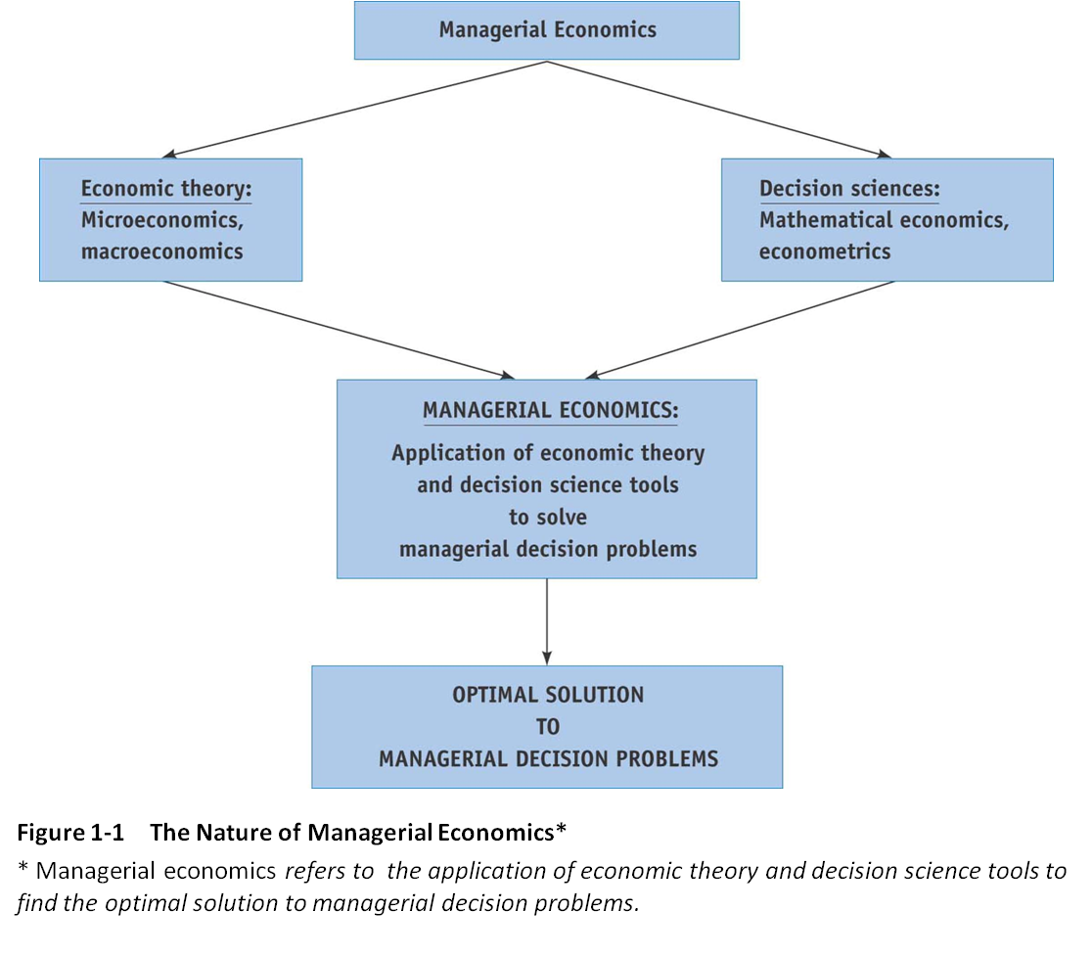
Природа Економике предузећа (Менаџерске економије)

Slide 14
Однос према економској теорији
Микроеконoмија
  Проучавање економског понашања појединих јединица одлучивања.
Макроекономија
  Проучавање укупног или агрегатног нивоа производње, прихода, запослености, потрошње, инвестиција и цијена за привреду посматрано у цјелини.

Slide 15
Однос према наукама о одлучивању
Матeматичка економија
  Изражава и анализира економске моделе користећи алате математике.
Економетрија
  Примјењује статистичке алате на податке из стварног свијета за процјену модела постулираних економском теоријом и за предвиђање.

Slide 16
Економска методологија
Економски модели
  Апстрактно од детаља
  Фокусирати се само на најважније детерминанте економског понашања
Евалуација економских модела
  Евалуација се заснива на томе колико тачно предвиђа и колико логично предвиђања слиједе из претпоставки.

Slide 17
Процес доношења одлука
Дефинисати проблем
Одредити циљ
Идентификовати могућа рјешења
Одабрати најбоље могуће рјешење
Имплементирати одлуку
Слика 1-2 Процес одлучивања: пет основих корака процеса доношења одлука

Slide 18
Теорија предузећа
Предузеће:
  комбинује и организује ресурсе у сврху производње добара и/или услуга за продају
  интернализује трансакције, смањујући трошкове трансакција.
Према економској теорији:
  примарни циљ менаџера је да максимизирају вриједност предузећа.

Slide 19
Вриједност предузећа
Садашња вриједност (engl. Present Value – PV) свих очекиваних будућих добити
Вриједност предузећа

Slide 20
Вjежба 1
Колика је вриједност предузећа ако очекује да ће зарадити профит од 10.000, 20.000 и 50.000 долара у наредне три године прије него што престане с радом ако је дисконтна стопа 5 процената?

Slide 21
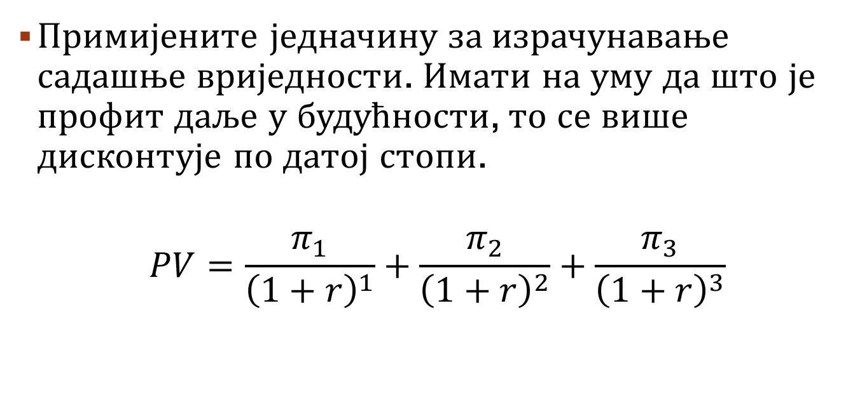
Рјешавање за садашњу вриједност
Примијените једначину за израчунавање садашње вриједности. Имати на уму да што је профит даље у будућности, то се више дисконтује по датој стопи.
$$PV=\frac{π_{1}}{{\left(1+r\right)}^{1}}+\frac{π_{2}}{{\left(1+r\right)}^{2}}+\frac{π_{3}}{{\left(1+r\right)}^{3}}$$

Slide 22
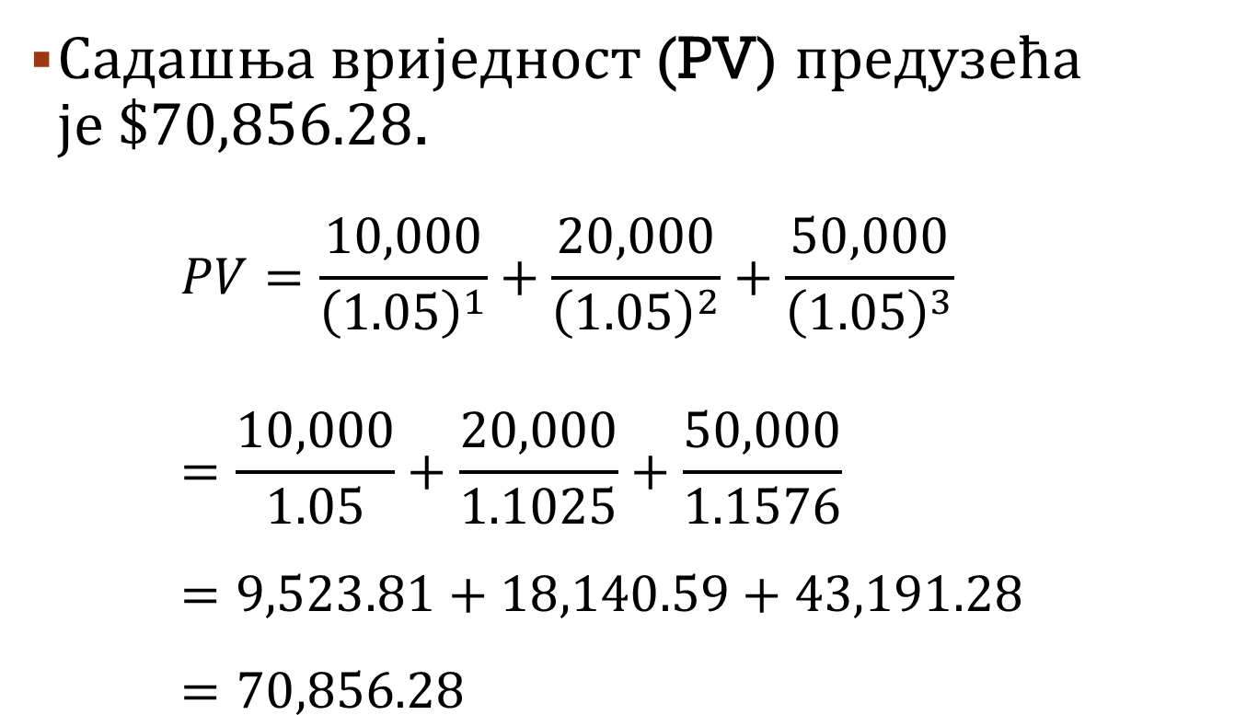
РЈешење вежбе 1
Садашња вриједност (PV) предузећа је$\$70,856.28$.
  $$PV=\frac{10,000}{{\left(1.05\right)}^{1}}+\frac{20,000}{{\left(1.05\right)}^{2}}+\frac{50,000}{{\left(1.05\right)}^{3}} \\ =\frac{10,000}{1.05}+\frac{20,000}{1.1025}+\frac{50,000}{1.1576} \\ =9,523.81+18,140.59+43,191.28 \\ =70,856.28$$

Slide 23
Ограничења у раду предузећа
Ограничења са којима се предузећа суочавају:
  Ограничења ресурса
  Правна ограничења
  Менаџерска ограничења
Ограничена оптимизација:
  Примарни циљ или циљ предузећа је да максимизира богатство или вриједност предузећа која је подложна ограничењима са којима се суочава.

Slide 24
Алтернативне теорије
Максимизација продаје
  Максимизирати продају након што се оствари адекватан профит
Максимизација корисности управљања
  Циљ је да се ријеши проблем принцип-агент
Задовољавајуће понашање
  Због неизвјесности и недостатка података, предузећа теже неком мјерљивом и достижном циљу

Slide 25
Рачуноводствени наспрам економског профита
Пословни или рачуноводствени профит:
  Укупан приход умањен експлицитним или рачуноводствени трошковима.
Економски профит:
  Укупан приход умањен експлицитним и имплицитним трошковима.
Опортунитетни трошак:
  Имплицитна вриједност ресурса у његовој најбољој алтернативној употреби.

Slide 26
Разумијевање трошкова
Експлицитни или рачуноводствени трошкови:
  Стварни трошкови предузећа за куповину или закуп инпута.
Имплицитни или опортунитетни трошкови:
  Вриједност инпута које предузеће посједује и користи у сопственим производним процесима.

Slide 27
ВЈежба 2
Емили напушта свој посао од 80.000 долара годишње да би отворила драгуљарницу у згради коју посједује. Раније је изнајмљивала за 2.000 долара мјесечно. Она очекује да ће њени приходи бити 110.000 долара, док ће рачуноводствени трошкови бити 15.000 долара. Колики је очекивани пословни и економски профит? Да ли јој се исплати да започне овај посао?

Slide 28
Препознавање трошкова
Идентификовати рачуноводствене (експлицитне) и опортунитетне (имплицитне) трошкове.
Пословни приходи | Рачуноводствени (експлицитни) трошкови | Опортунитетни (имплицитни) трошкови
$110,000 | $15,000 | $80,000
 |  | $2,000*12=$24,000

Slide 29
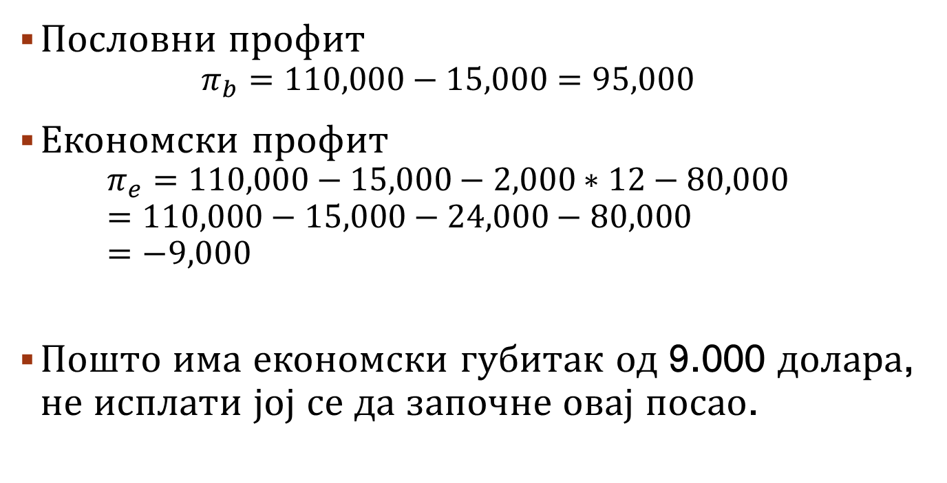
Рјешење вјежбе 2
Пословни профит
  $$π_{b}=110,000−15,000=95,000$$
Економски профит
  $$π_{e}=110,000−15,000−2,000∗12−80,000=110,000−15,000−24,000−80,000 \\ =−9,000$$
Пошто има економски губитак од 9.000 долара, не исплати јој се да започне овај посао.

Slide 30
Теорије профита
Теорије профита које сносе ризик:
  Приноси изнад нормале су потребни у подручјима која су изнад просјечног ризика.
Фрикциона теорија профита:
  Профит произилази из трења или поремећаја дугорочне равнотеже.
Теорија монопола профита:
  Предузећа са монополском моћи могу ограничити производњу и наплатити више цијене и зарадити профит чак и на дужи рок.
Иновациона теорија профита:
  Профит је награда за увођење успјешне иновације.
Теорија профитне ефикасности менаџера:
  Ефикаснија предузећа могу краткорочно остварити изнаднормалне приносе и економске профите.

Slide 31
Функција профита
Профит је сигнал који усмјерава алокацију друштвених ресурса.
Високи профити у индустрији су сигнал да купци желе више од онога што индустрија производи.
Ниски (или негативни) профити у индустрији су сигнал да купци желе мање од онога што индустрија производи.
Владе се понекад ангажују да модификују рад профитног система како би га учиниле конзистентнијим са широким друштвеним циљевима.

Slide 32
Међународни оквир
Брзо кретање ка глобализацији економске активности.
  Роба и услуга
  Главни град
  Рад
  Технологија
Економику предузећа (Менаџерску економију) треба проучавати у међународном оквиру.

Slide 33
Промјенљиво окружење
Предузећа послују у свијету који је постао више:
  Ризичан
  Склон кризама
  Успорен
Технолошке промјене
  Напредак у телекомуникацијама
  Интернет
Сајбер напади
  Настао са појавом Интернета
  Захтијева од предузећа да инвестирају у безбједност и осигурање

Slide 34
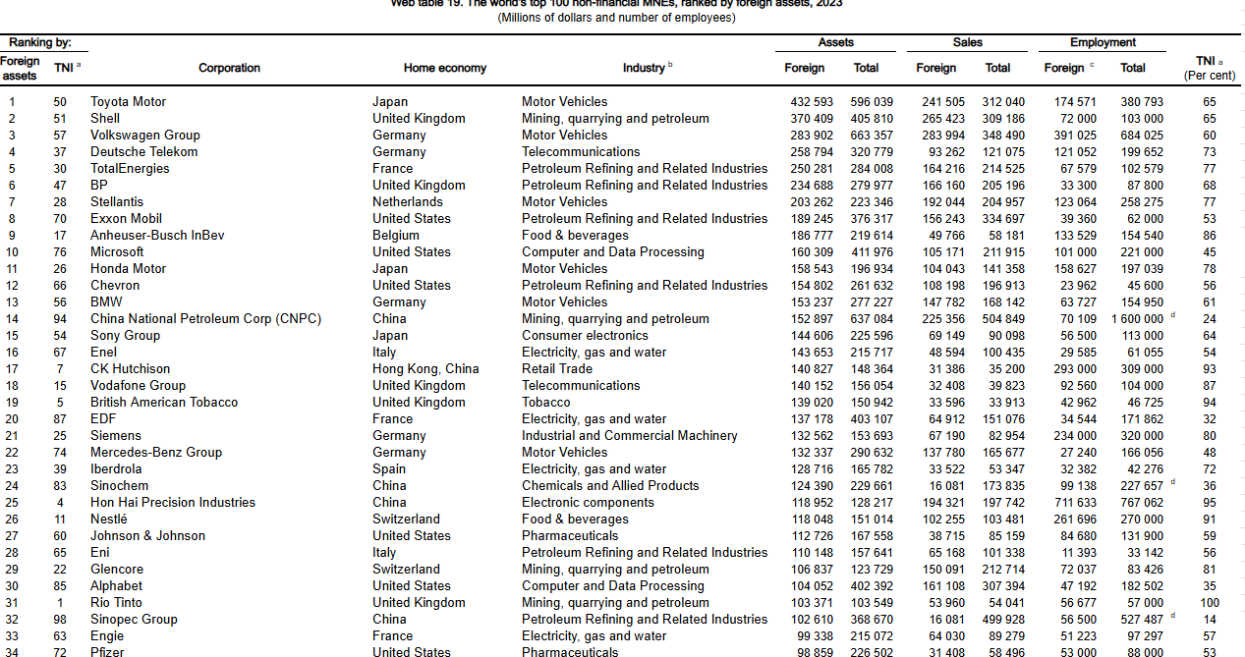
Глобалне корпорације у 2024. години
*TNI (енгл. Transnationality Index) Индекс транснационалности, се израчунава као просјечна вриједност сљедећа три рацио показатеља: инострана имовина/укупна имовина, инострана продаја/укупна продаја и инострана запослена радна снага/укупна запослена радна снага
Извор: Уједињене нације, Извјештај о глобалним инвестицијама 2024. (New York, United Nations 2024. https://unctad.org/topic/investment/world-investment-report Report | UNCTAD

Slide 35
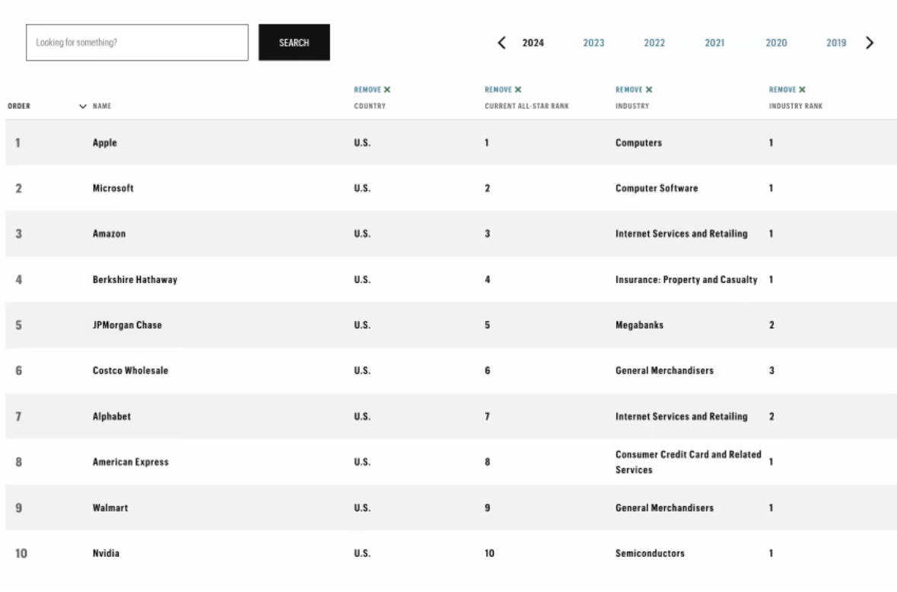
Најцјењеније компаније на свијету у 2024. години
Извор: „Global Most Admired Companies in 2024“ (Fortune, https://fortune.com/ranking/

Slide 36
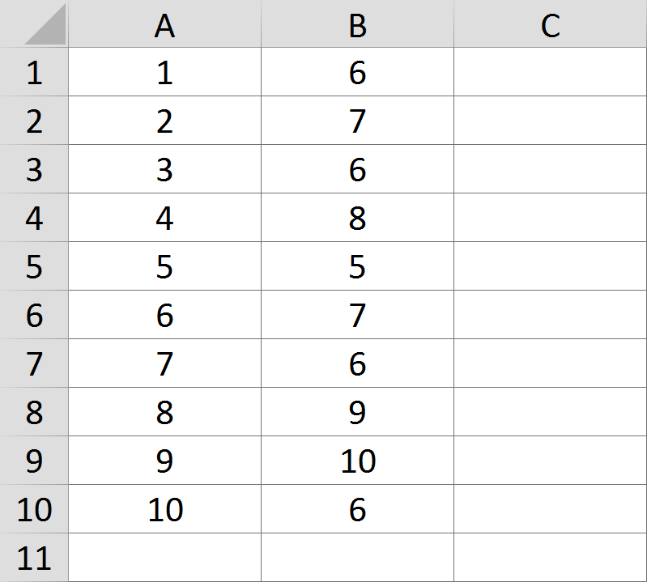
Додатак: Коришћење табела
Табеле су одличан алат за израчунавање статистичких информација за дати скуп података.
Користећи резултате теста у колони Б десно, можемо израчунати средњу вриједност, медијану, мод, варијансу узорка, стандардну девијацију узорка и коефицијент варијације података.
Сљедећа табела показује коришћене формуле. Можете или написати цијелу формулу или користити команде функције Еxcel-a.

Slide 37
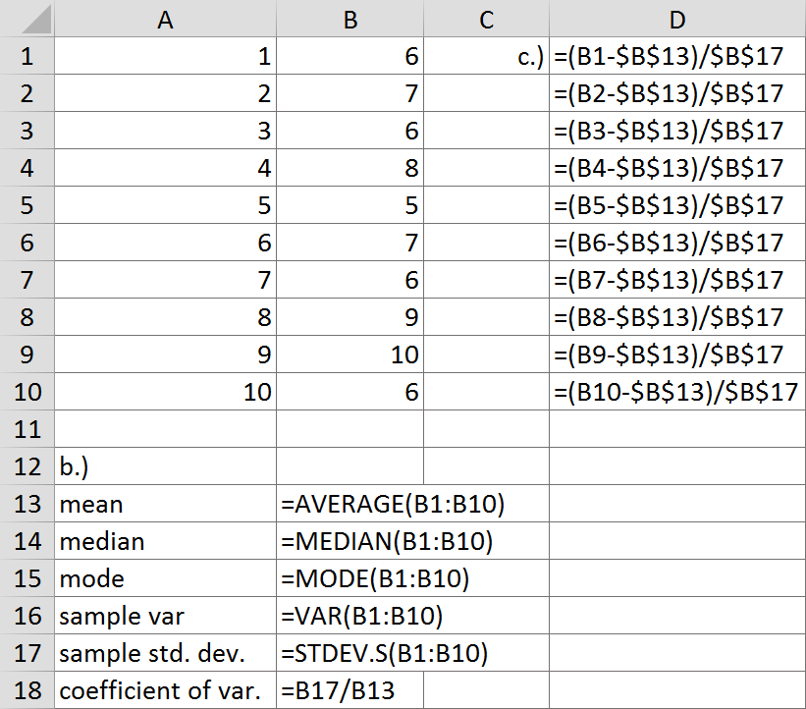
Дескриптивна статистика у excel-у

Slide 38
Додатак: Коришћење табела
Уз Еxcel такође можете креирати различите фигуре за визуелну инспекцију података.
За хистограм у Еxcel-у изаберите Анализа података на картици Подаци. У дијалошком оквиру који се добије, изаберите „Хистограм“ и кликните на „ОК“.
За опсег уноса изаберите податке од Б1 до Б10. Такође означите поља „Излаз графикона“ и „Кумулативни проценат“.

Slide 39
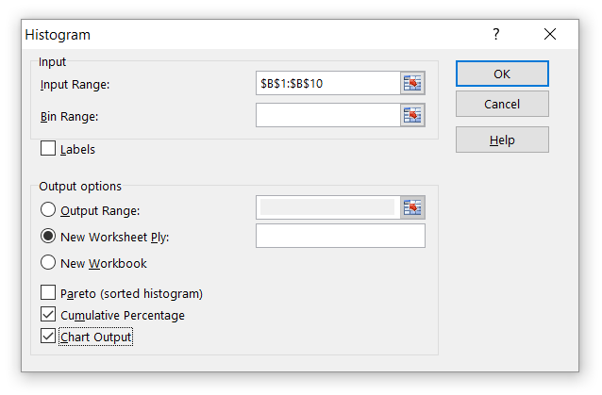
Креирање хистограма

Slide 40
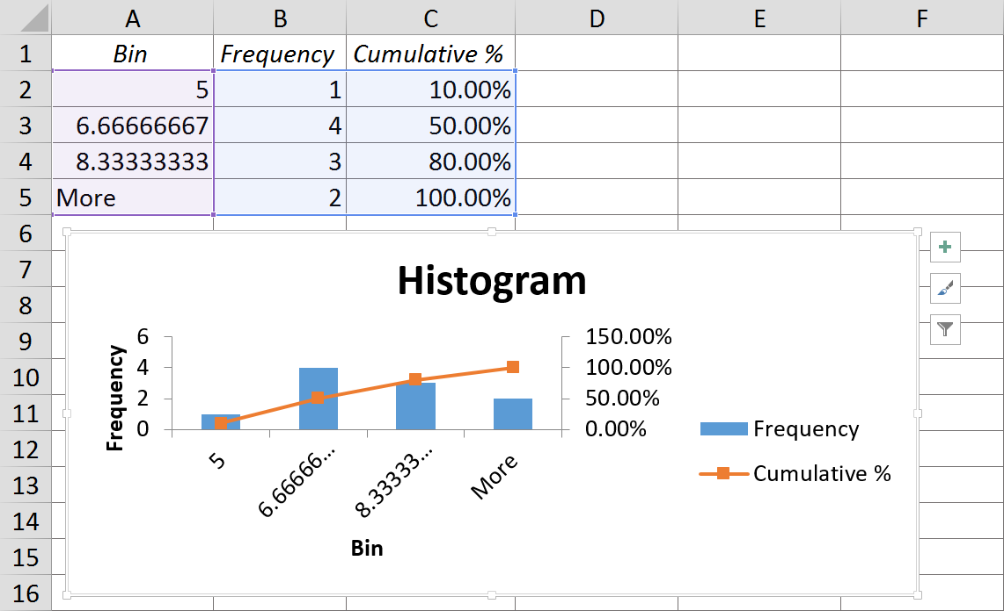
Читање хистограма

Slide 41
Преглед циљева учења
1.1 Разумијети однос између Економике предузећа (Менаџерске економије) и других области студија.
1.2 Описати пет корака процеса доношења одлука и разумијети циљеве и ограничења предузећа.
1.3 Разумијети теорију предузећа, функцију профита и улогу предузећа у расподјели друштвених ресурса.

Slide 42
Хвала на пажњи!

